Slide 1
SUM(Smart Untact Meeting)
軍에서 필요한 최적의 전문가 찾기 프로젝트

Slide 2
목 차
01
팀 소개
02
SUM의필요성
03
구 현
04
기술스택
05
기대효과

Slide 3

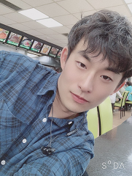
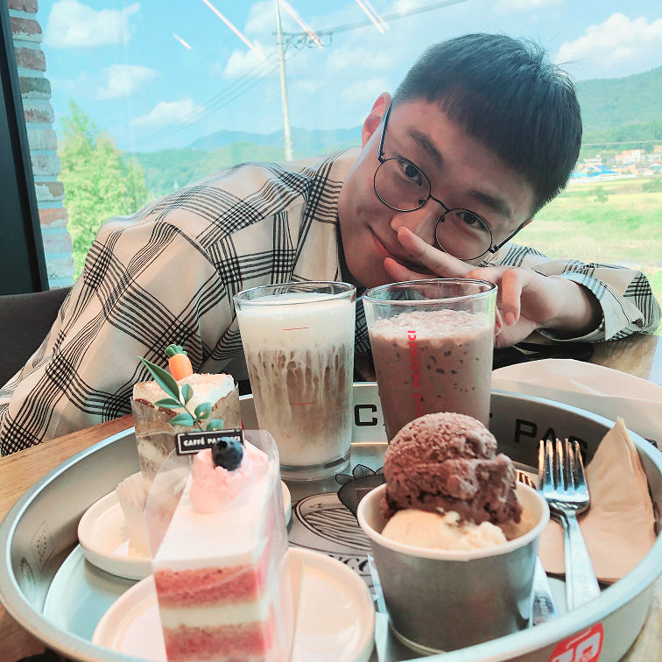

팀 소개(ComeToOSAM)
사진 추가
사진 추가
사진 추가
사진 추가
대위 김영인
중위 배성진
소위 박정선
9급 구예빈
팀 장
프론트
백앤드
디자인
데이터 수집
QA(Quality Assuarence)
PM(Project Manager)
데이터 생성
데이터 분석
형상관리
UI / UX
산출물 관리

Slide 4

'SUM'의 필 요 성
□ 현 실태(문제점)
軍에는 다양한 분야의 전문가들이 있지만 그들의 역량 및 노하우를 손쉽게 공유하거나
획득하는것이 어려움
□ 해결방안
분야별 최적의 전문가를 추천해주고 상호 소통이 가능한 시스템을 접근성이 높은 'APP'
으로 구현

Slide 5
구 현
□ 사용자 간 관계인 소셜관계 지수를 고려하여 전문가 추천
□ 토픽별로 최적의 전문가 추천
□ 논문 참조
상호소통 활성화
추천 정확도 향상
 | Topic Sensitive_Social Relation Rank Algorithm
 | Kim, Young-an, and Gun-woo Park. "Topic sensitive_social relation rank algorithm for efficient social search." The Journal of Korean Institute of Communications and Information Sciences 38.5 (2013): 385-393.

Slide 6
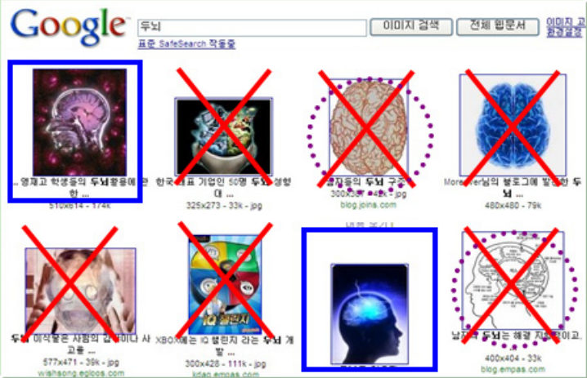
구 현
1
2
1
IT업계 종사자가 원하는 결과
VS
1
2
2
의학계 종사자가 원하는 결과
소셜 관계지수 산정을 위해 사용되는 '직업적'인 특성만 유사하더라도 원하는 정보 획득 용이

Slide 7
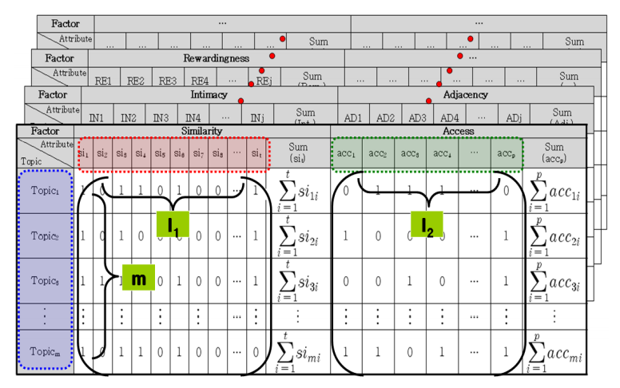
구 현
웹 사용자들이 갖는 내재적 속성과 토픽 간에 상호 연관성 고려하여
소셜관계 지수 계산 및 전문가 추천
그림. 연관성 행렬 (Association Matrix)
내재적 속성이 영향을 받으면 ‘1’, 영향을 받지 않으면 ‘0’ 부여

Slide 8
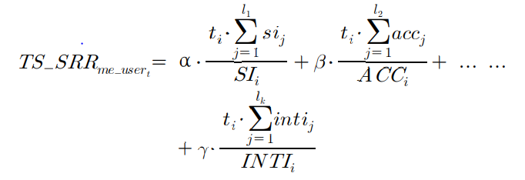
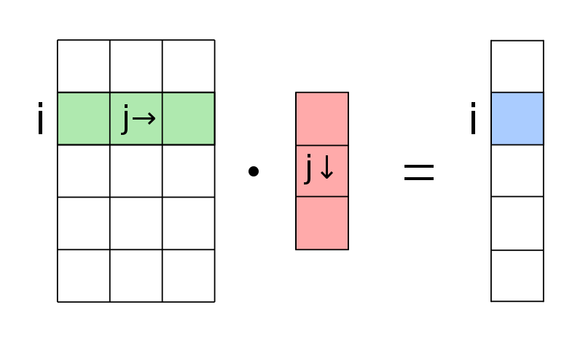
구 현
수식. 토픽의 영향을 받을 때 사용자 간의
소셜 관계 랭크 및 전문가 추천 식
사용자 i의 내재적 속성
사용자 i의 추천도 계산 결과
동일병과 | 임관년도 다름 | …
1 | 0 | …
1·0 + 0·1 + …
토픽j와 병과와 연관성 X | 토픽j와 임관년도 연관성 O | …
0 | 1 | …
토픽 j와 내재적 속성 간 연관성
(Association Matrix의 Vector)

Slide 9
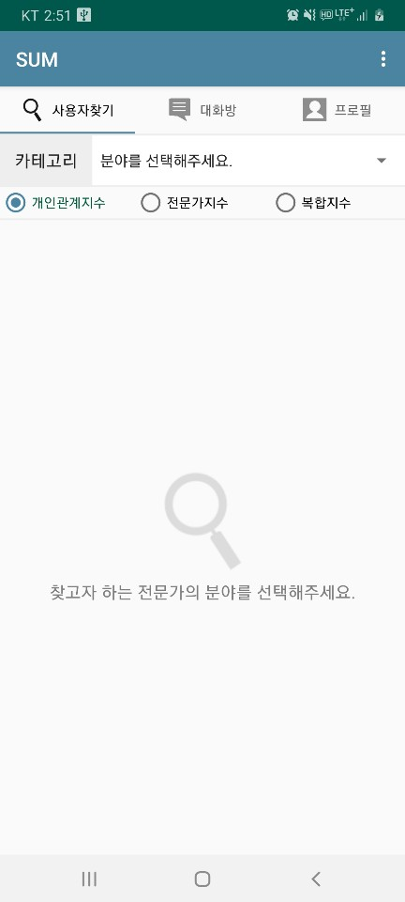
구 현 (APP 화면)
개인관계지수(사용자와의 관계만 고려),
전문가지수(해당분야 전문성만 고려) 및
복합지수(개인관계와 전문가지수 고려) 별로 전문가 검색 가능
카테고리별 최적의 전문가 검색 및 재정렬(Reranking)

Slide 10
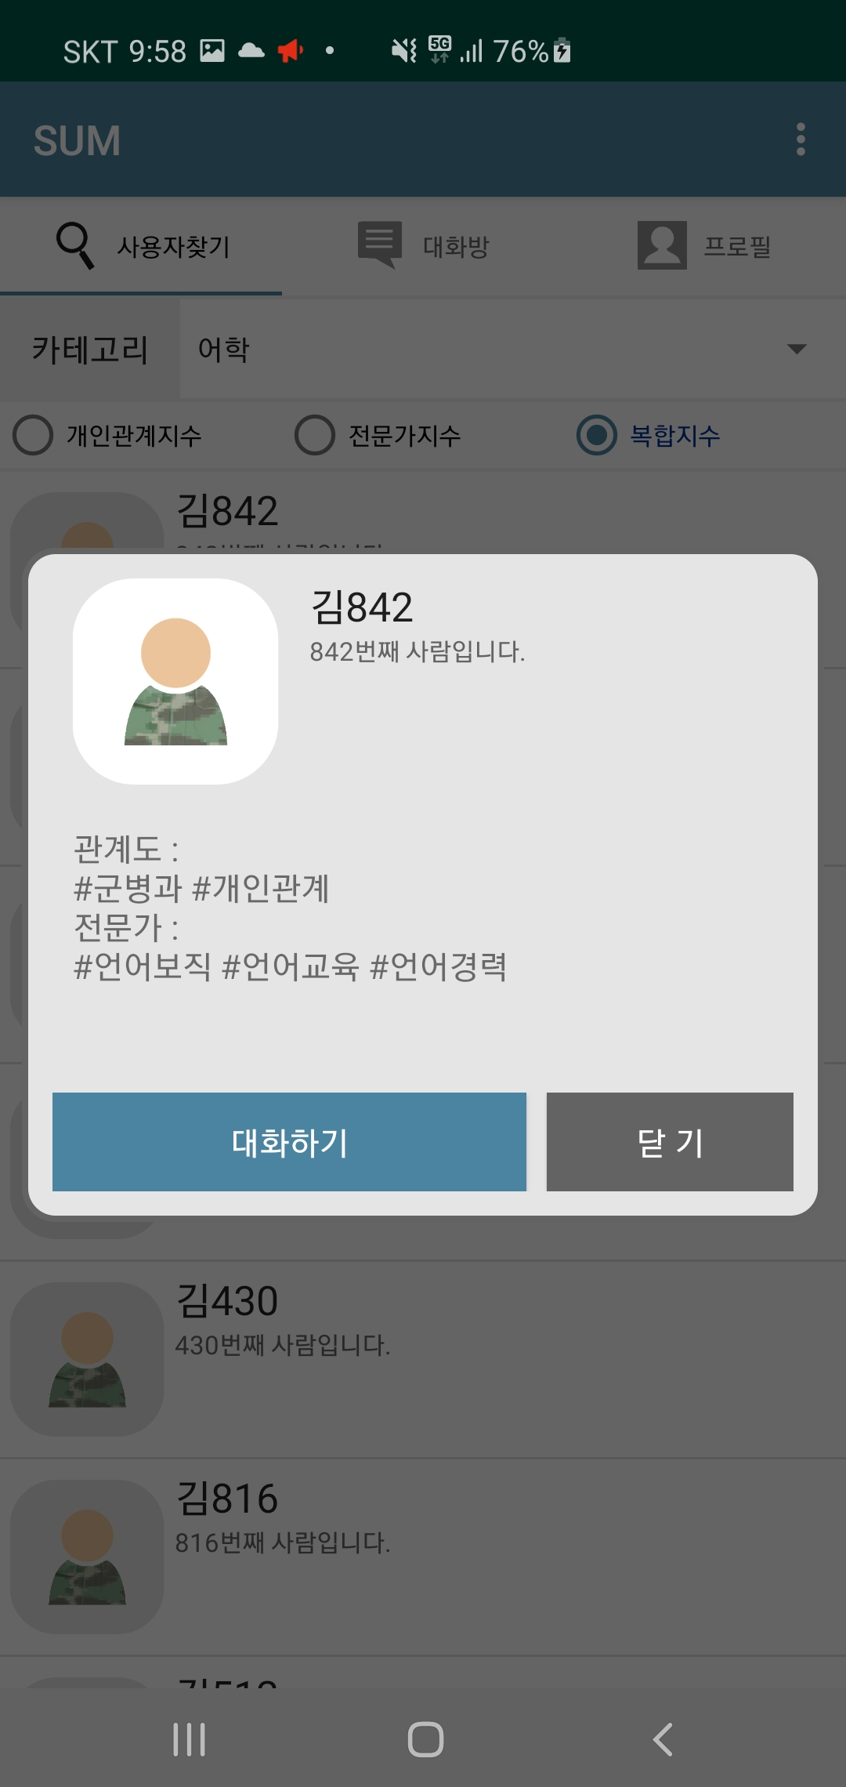
구 현 (APP 화면)
검색 결과 및 추천받은 전문가의 프로필을 볼 수 있어,
해당 전문가의 관계도와 전문성 확인 후 대화 가능

Slide 11
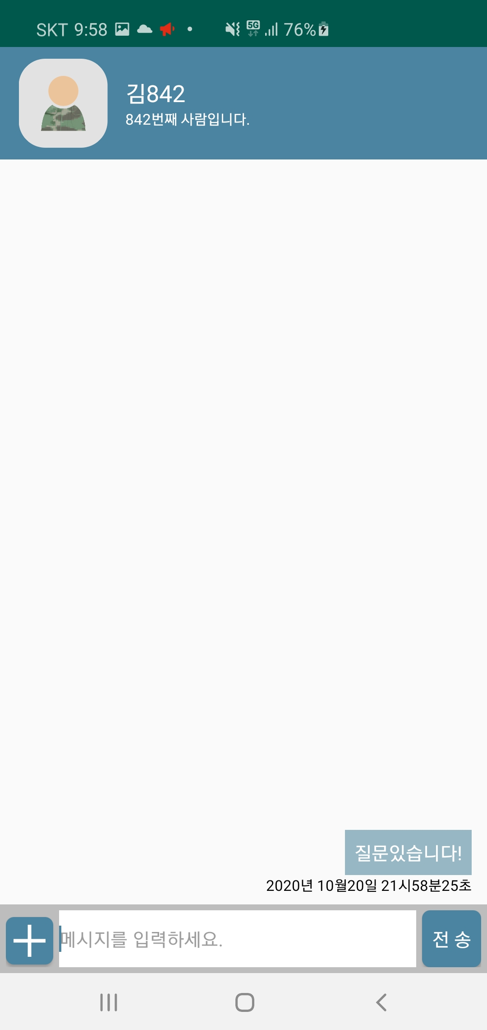
구 현 (APP 화면)
최적의 전문가와 실시간 소통 가능

Slide 12
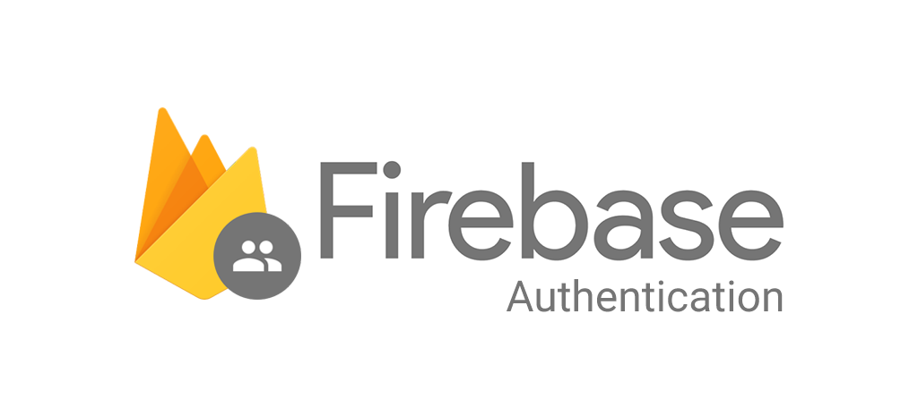
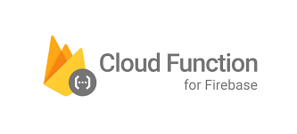
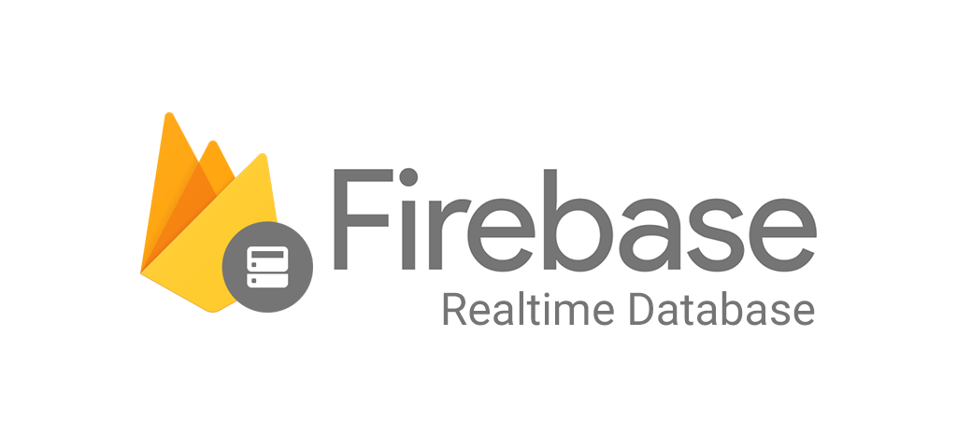








기술스택

Slide 13
기대효과
AI기반
원천기술 확보
AI기반 원천기술 확보
인재획득
인재획득
국방인사정보체계(국방부)
인터넷 공개자료(SNS, 블로그 등)
수집 및 연동하여 빅데이터 분석 가능
추후 확보된 원천 기술을 통해서 적격자 추천 및 선발 결과를 자동 분석 가능
SUM
전역지원
인재 육성/운영
취업역량 강화 등 전역장병 만족도 제고
맞춤식 자기개발 추천 및 인사관리를 통해 필요한 인재육성 및 적재적소 운영가능
전역지원
인재육성
/운영
AI 기반 스마트 인재관리시스템 발판 마련!

Slide 14
감사합니다.
Project SUM

